Slide 1
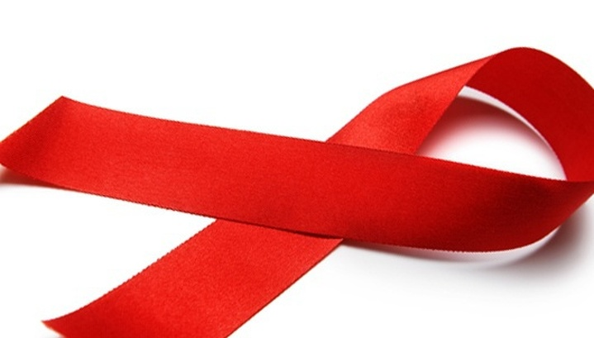
ВИЧ.СПИД
Подготовили:
Кострыкина Дарья,
Дорофеева Виктория,
Безрученко Диана.

Slide 2
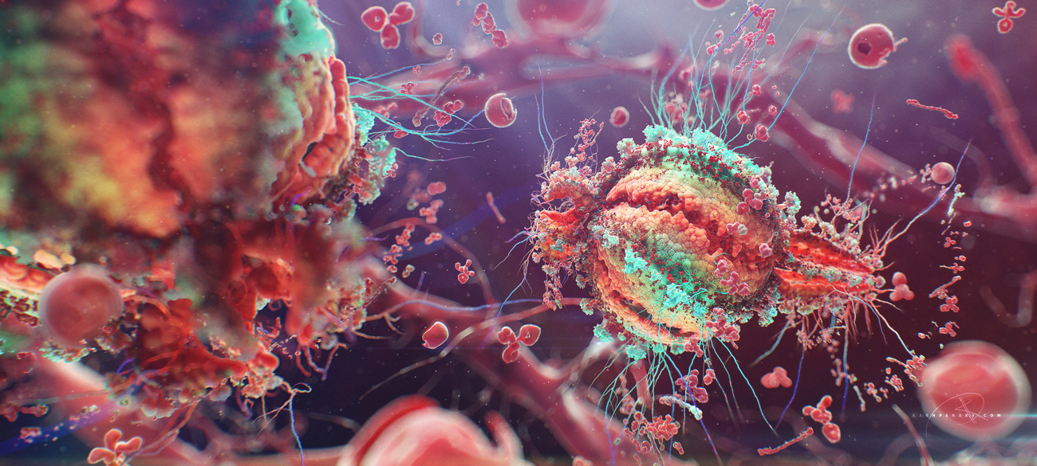
Что такое СПИД, ВИЧ
ВИЧ — это вирус, лишающий человеческий организм защиты, путём разрушения иммунной системы.
СПИД – синдром приобретенного иммунодефицита – это конечная стадия ВИЧ-инфекции.

Slide 3
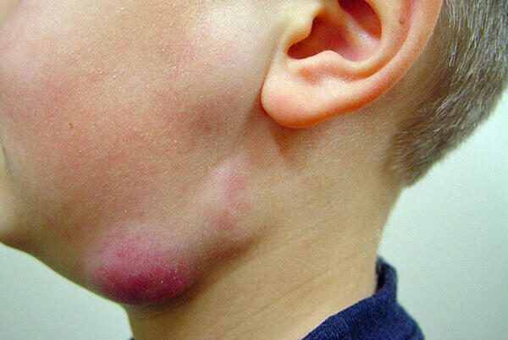
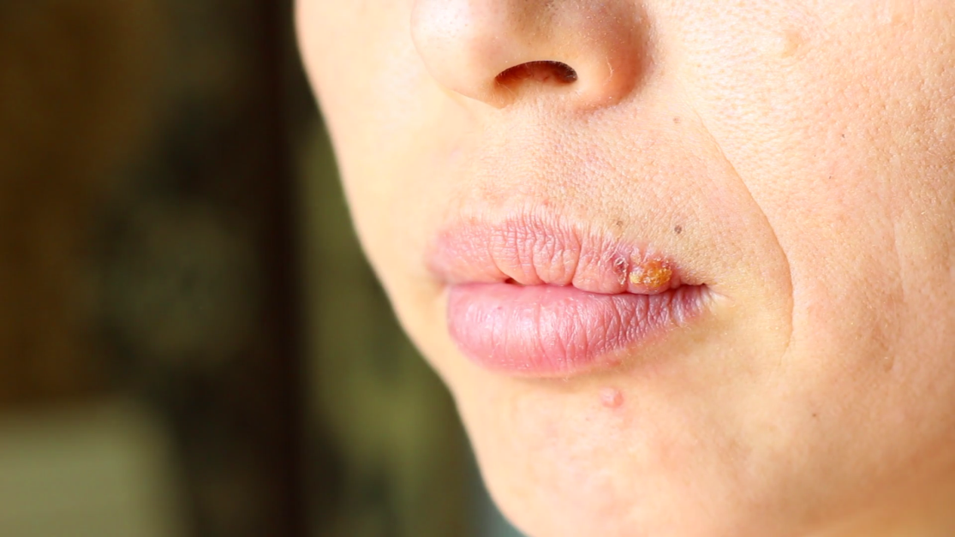
Первые признаки ВИЧ
Лихорадка неясного генеза более 1 недели.
Увеличение различных групп лимфоузлов: шейных, подмышечных, паховых – без видимой причины.
Понос в течение нескольких недель.
Появление признаков кандидоза (молочницы) полости рта у взрослого человека.
Обширная или нетипичная локализация герпетических высыпаний.
Резкое снижение массы тела независимо от каких-либо причин.

Slide 4
Симптомы ВИЧ-инфекции
Увеличение 2 и более лимфоузлов, несвязанных между собою, которые безболезненны, а кожа над ними не меняет свой цвет;
Повышенная утомляемость;
Постепенное снижение СD4-лимфоцитов.

Slide 5
Стадии ВИЧ-инфекции

Slide 6
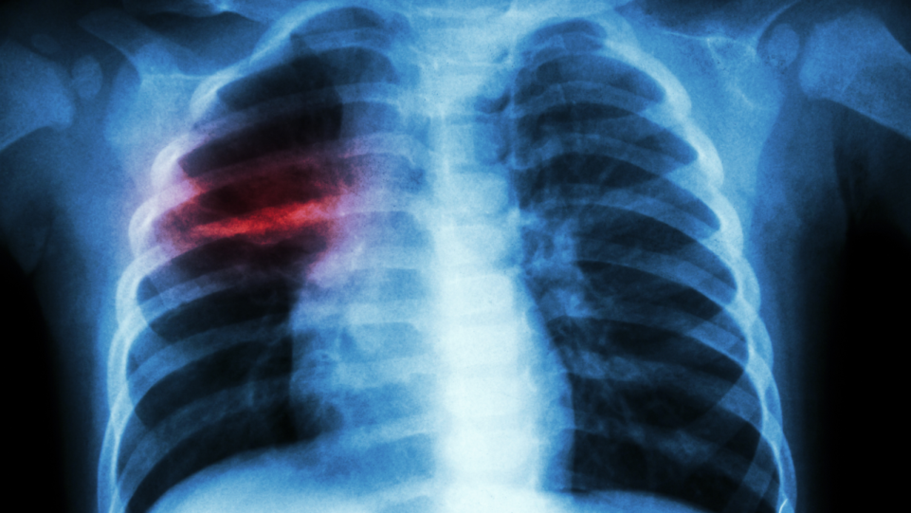
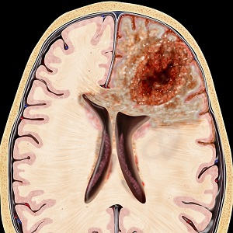
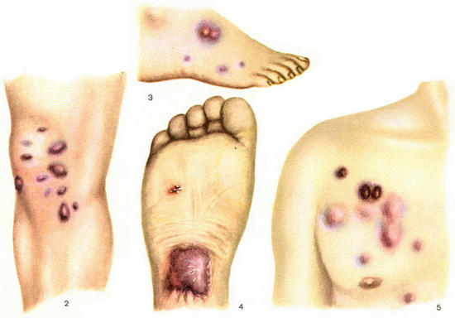
ВИЧ-инфекция 5 стадии (СПИД)
Легочный туберкулез
Лимфома головного мозга
Саркома Капоши

Slide 7
Ускоряют развитие болезни:

Slide 8
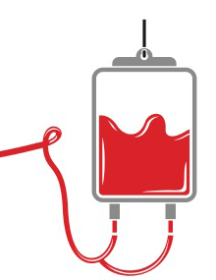
Способы передачи ВИЧ человеку

Slide 9
2016г

Slide 11
Мифы ВИЧ

Slide 12
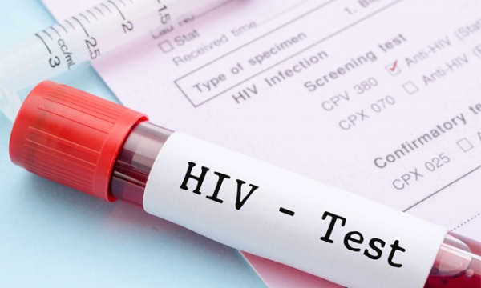

Slide 13
Список используемой литературы:
https://вич.рф
http://www.spid.ru
http://www.who.int/ru

Slide 14
Спасибо за внимание!

